Slide 1
BÀI 22: NHIỆT KẾ THANG ĐO NHIỆT ĐỘ

Slide 2


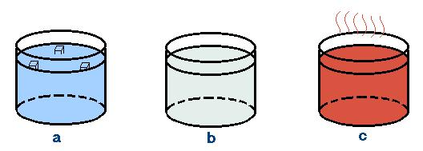
a, Thí nghiệm về cảm giác nóng lạnh
1. NHIỆT KẾ
Cảm giác các ngón tay như thế nào?

Slide 3
Cảm giác các ngón tay như thế nào?

Slide 4
Nhận xét: Cảm giác của tay không thể xác định chính xác được độ nóng lạnh của một vật mà ta sờ vào nó hay tiếp xúc với nó
=> Cần dụng cụ đo chính xác: nhiệt kế

Slide 5
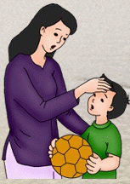
Con: Mẹ ơi, cho con đi đá bóng nhé !
Mẹ : Không được đâu ! Con đang sốt nóng đây này !
Con: con không sốt đâu ! Mẹ cho con đi nhé !

Slide 6



b, Công dụng và nguyên tắc hoạt động của nhiệt kế
? Hãy quan sát các nhiệt kế và điền vào phiếu học tập.
Nhiệt kế:….
GHĐ:.........
ĐCNN:…...
Công dụng:..
………………
Nhiệt kế:….
GHĐ:.........
ĐCNN:…...
Công dụng:..
………………
Nhiệt kế:….
GHĐ:.........
ĐCNN:…...
Công dụng:..
………………

Slide 7
b, Công dụng và nguyên tắc hoạt động của nhiệt kế
Nhiệt kế : thủy ngân
GHĐ: -30 ⁰C ÷ 130 ⁰C
ĐCNN: 1⁰C
- Công dụng: Đo nhiệt độ trong các thí nghiệm
Nhiệt kế: y tế
GHĐ:35⁰C ÷ 42⁰C
-ĐCNN:0,1⁰C
Công dụng: Đo nhiệt độ cơ thể
Nhiệt kế:rượu
GHĐ:-20⁰C
÷ 50⁰C
ĐCNN: 2⁰C
Công dụng: Đo nhiệt độ khí quyển

Slide 8
Bảng 22.1.
Loại nhiệt kế | GHĐ | ĐCNN | Công dụng
Nhiệt kế rượu | Từ ……… đến ………
Nhiệt kế thủy ngân | Từ ……… đến ………
Nhiệt kế y tế | Từ …… đến ……
-20⁰C
Đo nhiệt độ khí quyển
2⁰C
50⁰C
- 30⁰C
Đo nhiệt độ trong các thí nghiệm
130⁰C
1⁰C
35⁰C
Đo nhiệt độ cơ thể
42⁰C
0,1⁰C

Slide 9
? Nhiệt kế hoạt động dựa trên nguyên tắc nào?
Nguyên tắc hoạt động: sự co dãn vì nhiệt của chất lỏng
9

Slide 10
Kết luận
Nhiệt kế là dụng cụ để đo nhiệt độ
Nguyêntắc hoạt động của nhiệt dựa trên sự co giãn vì nhiệt của chất lỏng
3 loại nhiệt kế
+ Nhiệt kế thủy ngân: đo nhiệt độ các thí nghiệm
+ Nhiệt kế y tế: đo nhiệt độ cơ thể
+ Nhiệt kế rượu: đo nhiệt độ khí quyển

Slide 11
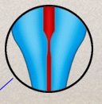
C4: Cấu tạo của nhiệt kế y tế có đặc điểm gì ? Cấu tạo như vậy, có tác dụng gì ?
☞ Trong ống quản ở gần bầu nhiệt kế có một chỗ thắt.
Chỗ thắt này có tác dụng ngăn không cho thuỷ ngân tụt xuống khi đưa bầu nhiệt kế ra khỏi cơ thể.

Slide 12
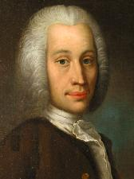

2. Thang nhiệt độ:
a, Nhiệt giai Xenxiut:
Nhiệt độ nước đá đang tan là 0ºC.
Anders Celsius
(1701-1744)
Nhiệt độ của hơi nước đang sôi là 100ºC

Slide 13


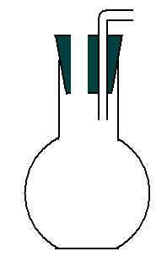

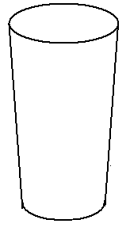
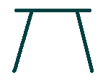



b. Cách chia độ nhiệt kế :
110
100ºC
100
90
100⁰C
Cho nhiệt kế vào
80
70
60
Đun nước
0⁰C
50
40
30
20
10
0
0ºC
10
B3: Chia khoảng cách giữa 0⁰C và 100⁰C thành 100 phần bằng nhau , mỗi phần ứng với 1 độ . Kí hiệu : 1⁰C
B1: đo nhiệt độ hơi nước đang sôi.
=> vẽ vạch 100⁰C của nhiệt kế.
B2: đo nhiệt độ của nước đá.
=> vẽ vạch 0 ⁰ C của nhiệt kế.

Slide 14



3. Bài tập vận dụng:
* Khoanh tròn chữ cái đứng trước câu trả lời mà em cho là đúng nhất
1. Nhiệt kế là thiết bị dùng để:
A. Đo thể tích.
Hoan hô . . . ! Đúng rồi . . . !
B. Đo chiều dài.
C. Đo nhiệt độ .
Tiếc quá¸ . . ! Em chọn sai rồi.
Tiếc quá¸ . . ! Em chọn sai rồi.
Tiếc quá¸ . . ! Em chọn sai rồi.
D. Đo khối lượng .

Slide 15
3. Bài tập vận dụng:
* Khoanh tròn chữ cái đứng trước câu trả lời mà em cho là đúng nhất
2. Để xác định giới hạn đo lớn nhất của một nhiệt kế ta phải quan sát trên nhiệt kế :
A. Chỉ số lớn nhất
B. Chỉ số nhỏ nhất
Tiếc quá¸ . . ! Em chọn sai rồi.
Hoan hô . . . ! Đúng rồi . . . !
C. Khoảng cách giữa hai vạch chia
D. Loại nhiệt kế đang sử dụng.

Slide 16
3. Bài tập vận dụng:
* Khoanh tròn chữ cái đứng trước câu trả lời mà em cho là đúng nhất
3. Cơ sở để chế tạo nhiệt kế là dựa vào hiện tượng co dãn vì nhiệt …
A. của các chất. .
Hoan hô . . . ! Đúng rồi . . . !
B. của chất rắn và khí.
Tiếc quá¸ . . ! Em chọn sai rồi.
Tiếc quá¸ . . ! Em chọn sai rồi.
C. của chất lỏng.
Tiếc quá¸ . . ! Em chọn sai rồi.
D. của chất rắn và của chất lỏng.
Hết giờ
Hết giờ
16

Slide 17
3. Bài tập vận dụng:
* Khoanh tròn chữ cái đứng trước câu trả lời mà em cho là đúng nhất
4. Tại sao người ta không dùng nhiệt kế y tế để đo nhiệt độ của nước sôi?
A. Vì giới hạn đo không phù hợp.
Hoan hô . . . ! Đúng rồi . . . !
B. Vì hình dáng của nhiệt kế không phù hợp
C. Vì độ chia nhỏ nhất không thích hợp
Tiếc quá¸ . . ! Em chọn sai rồi.
D. Vì cấu tạo có chỗ thắt chưa phù hợp.
Hết giờ

Slide 18

3. Bài tập vận dụng:
* Khoanh tròn chữ cái đứng trước câu trả lời mà em cho là đúng nhất
5. Khi sử dụng nhiệt kế, ta phải chú ý đến :
A. hình dáng của nhiệt kế..
Hoan hô . . . ! Đúng rồi . . . !
B. chất lỏng chứa trong bầu nhiệt kế.
Tiếc quá¸ . . ! Em chọn sai rồi.
Tiếc quá¸ . . ! Em chọn sai rồi.
C. giới hạn đo của nhiệt kế.
Tiếc quá¸ . . ! Em chọn sai rồi.
D. khối lượng, trọng lượng của nhiệt kế.
Hết giờ
Hết giờ
18

Slide 19
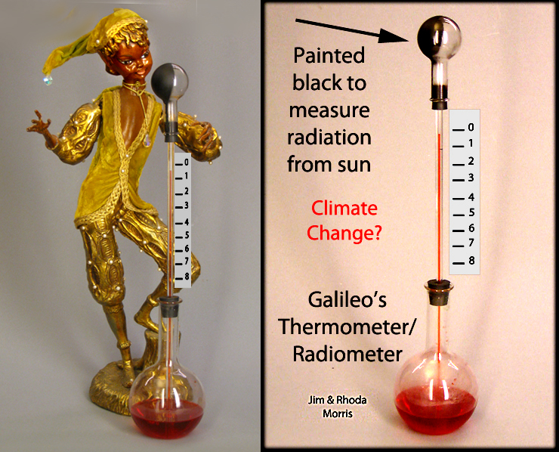
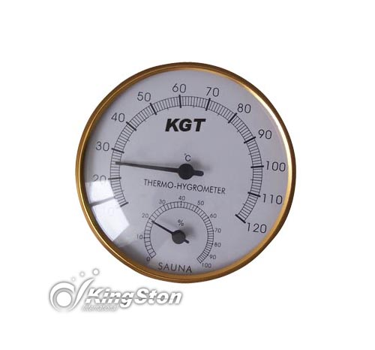
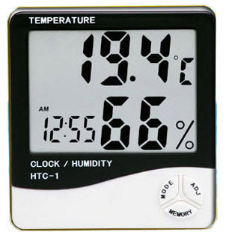

Các loại nhiệt kế khác:
Nhiệt kế kim loại (như hình 22.6)
Nhiệt kế đổi màu (như hình 22.7)
Nhiệt kế điện tử (như hình 22.8)
Nhiệt kế Galileo(như hình 22,9)
Hình 22.9
Hình 22.8
Hình 22.6
Hình 22.7

Slide 20


HƯỚNG DẪN VỀ NHÀ:
1. Bài vừa học:
* Học thuộc bài.
* Làm bài tập: 22.1 đến 22.7 SBT.
* Đọc phần có thể em chưa biết.
2. Bài sắp học:
- Chuẩn bị tiết 28:
THỰC HÀNH VÀ KIỂM TRA THỰC HÀNH: ĐO NHIỆT ĐỘ
Đọc kĩ bài thực hành.
Kẻ trên giấy A4 hình 23.2 trang 73 SGK.

Slide 21
Nhiệt kế: ………………..
GHĐ:..............................
ĐCNN:………………...
Công dụng:…………….
….…………………………

